Slide 1
শুভেচ্ছা

Slide 2
পরিচিতি
নূরুল্লাহ
সহকারী শিক্ষক (আইসিটি )
সাইটুটা হোসায়নিয়া দাখিল মাদ্রাসা
কারিমগঞ্জ-কিশোরগঞ্জ
শ্রেণি -৬ষ্ঠ
বিষয় –তথ্য ও যোগাযোগ প্রযুক্তি
অধ্যায় – ২য়
পাঠ -৬

Slide 4
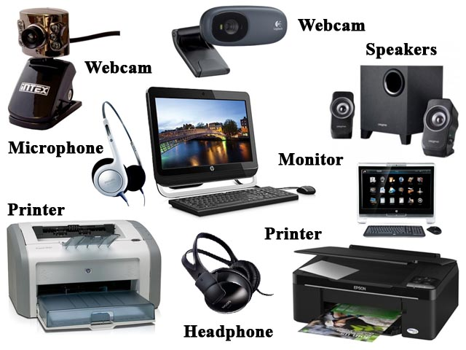

Slide 5
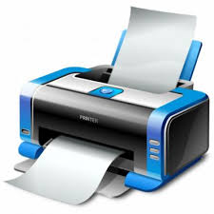
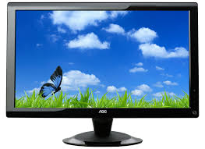
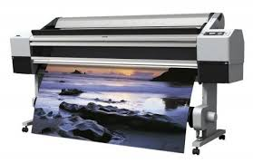
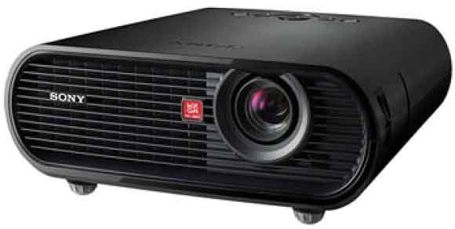
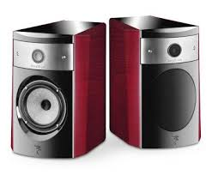
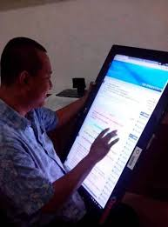
এক নজরে আউটপুট ডিভাইস
আউটপুট ডিভাইস
মনিটর
প্রিন্টার
প্লটার
টাচস্কিন
স্পিকার
প্রজেক্টর

Slide 6
আউটপুট ডিভাইস

Slide 7
শিখনফল
১। আউটপুট ডিভাইস কী তা বলতে পারবে-
২। বিভিন্ন আউটপুট ডিভাইসের নাম বলতে পারবে-
৩। বিভিন্ন আউটপুট ডিভাইসের কাজ বর্ণনা করতে পারবে-

Slide 8
মনিটর ও প্রিন্টার আউটপুট দ্বয়ের ৫টি করে কাজের বর্ণনা দাও।
দলীয় কাজ

Slide 9
মূল্যায়ন
আউটপুট কি?
প্রিন্টারের প্রধান কাজ কোন টি?
এই যন্ত্র টির নাম কি?
এই যন্ত্রটি ইনপুট না আউটপুট?
এই যন্ত্রটির সংক্ষেপ নাম কি?

Slide 10
কাজ
কম্পিউটার ব্যবহারের ক্ষেত্রে আউট পুট ডিভাইস এর গুরুত্ব বর্ননা কর।

Slide 11
ধন্যবাদ

